Slide 1

Trabalho elaborado por:
Alexandra Mira Nº 1
Jéssica Bolas Nº15

Slide 2

O que é?
Tumblr é uma plataforma de blogging que permite aos usuários publicarem textos, imagens, vídeo, links, citações, áudio e "diálogos", a maioria dos posts feitos no Tumblr são textos curtos, mas a plataforma não chega a ser um sistema de microblog, estando em uma categoria intermediária entre o Wordpress ou Blogger e o Twitter.

Slide 3

Os usuários são capazes de "seguir" outros usuários e ver os seus posts no seu painel (dashboard).
Também é possível "gostar" (favoritar) ou "reblogar" (semelhante ao RT do Twitter) outros blogs. O sistema de personalização enfatiza a facilidade de uso e permite que os usuários usem tags especiais do sistema para criar os seus themes.

Slide 4

Quem fundou o Tumblr?
O Tumblr foi fundado em 1998 por David Karp e Marco Arment, como líder de desenvolvimento. Setenta e cinco mil blogueiros que utilizavam outros sistemas logo mudaram para o tumblr, e desde então o serviço recebeu mais de 3 milhões de usuários.

Slide 5
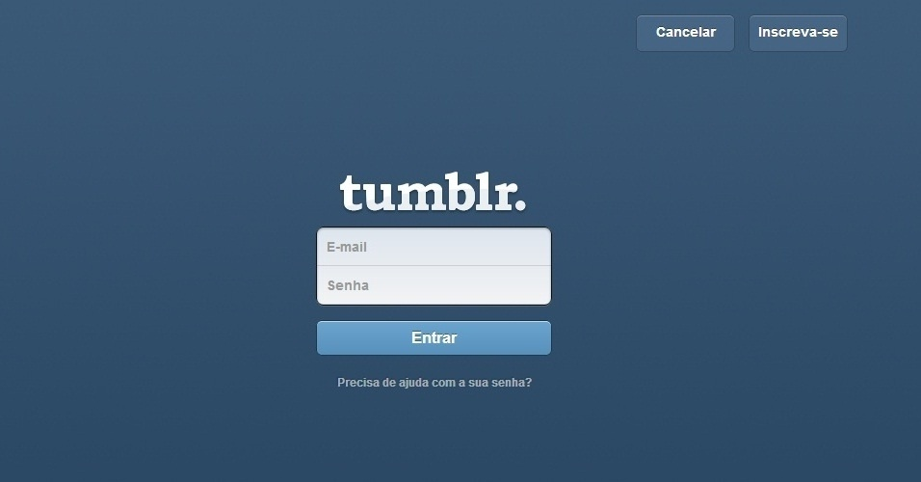
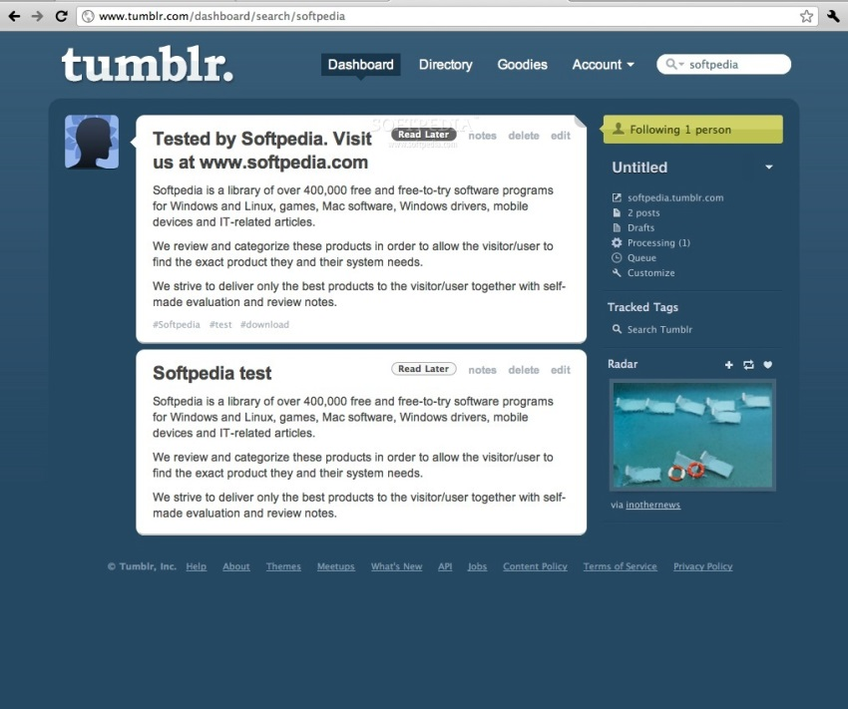


Slide 6
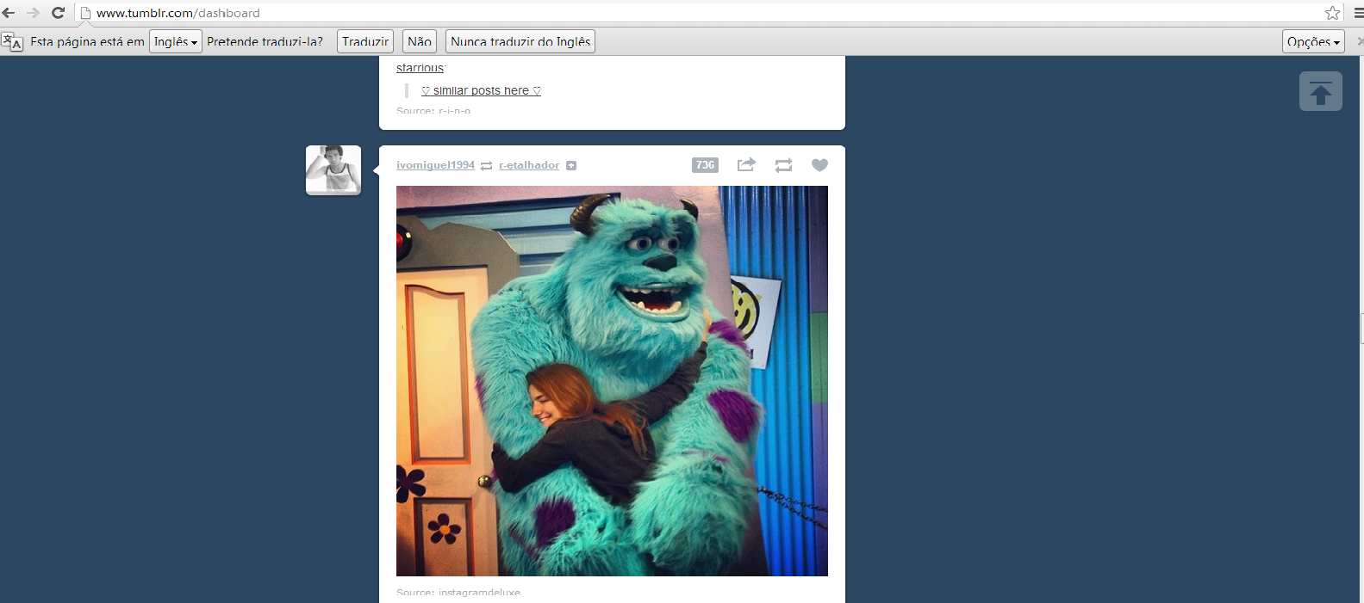

Slide 7
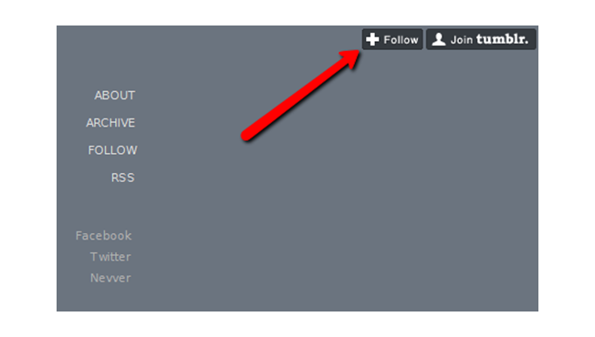

Slide 8

FIM

